Slide 1



10110110001010111000101110100111000110100
大数据分析处理
scikit-learn机器学习
线性回归预测

Slide 2



01
线性回归

Slide 3
线性回归
回归分析是一种预测性的建模技术，它研究的是因变量（目标）和自变量（预测器）之间的关系。这种技术通常用于预测分析，时间序列模型以及发现变量之间的因果关系。通常使用曲线/线来拟合数据点，目标是使曲线到数据点的距离差异最小。

Slide 4

线性回归
线性回归假设目标值与特征之间线性相关，即满足一个多元一次方程。通过构建损失函数，来求解损失函数最小时的参数w和b。通常可以表达成如下公式：
y(x) = wx + b
y(x)为预测值，自变量x和因变量y是已知的，而线性回归想实现的是预测新增一个x，其对应的y是多少。因此，为了构建这个函数关系，目标是通过已知数据点，求解线性模型中w和b两个参数。

Slide 5
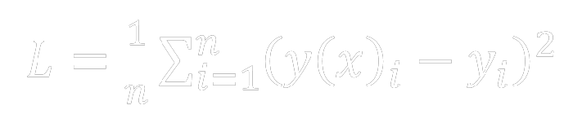
线性回归
求解最佳参数，需要一个标准来对结果进行衡量，为此需要定量化一个目标函数式，使得计算机可以在求解过程中不断地优化。
针对任何模型求解问题，都是最终都是可以得到一组预测值y(x)_{i}，对比已有的真实值y_{i}，数据行数为n，可以将损失函数定义如下：
常见的线性回归求解方式有两种，最小二乘法和梯度下降法。

Slide 6
02
sklearn线性回归

Slide 7

sklearn线性回归
在sklearn 中，可以通过linear_model.LinearRegression进行线性回归分析。其过程如下：
1. 导入模块；
2. 生成x、y；
3. 调用LinearRegression().fit(X, y)得到模型（假设为reg）；
4. 解析reg得到参数；
5. 根据模型预测。

Slide 8
sklearn线性回归
from sklearn.linear_model import LinearRegression
import numpy as np
X = np.array([[1, 1], [1, 2], [2, 2], [2, 3]])
# y = 1 * x_0 + 2 * x_1 + 3
y = np.dot(X, np.array([1, 2])) + 3
reg = LinearRegression().fit(X, y)
print(reg.score(X, y))
print(reg.coef_)
print(reg.intercept_)
reg.predict(np.array([[3, 5]]))
程序

Slide 9
谢谢观看！

